Slide 1

React JS
Giới thiệu

Slide 2

ReactJS là gì?
Với React bạn hoàn toàn có thể sử dụng nó để phát triển một website hoặc sử dụng React Native để phát triển mobile app. React js là phiên bản nâng cấp hơn của js và jquery. Giúp ta tạo ra trang người dùng đẹp hơn mượt hơn. Giao diện người dùng tái sử dụng.
Mục tiêu cốt lõi của React là tạo ra những ứng dụng web nhanh với số lượng code tối thiểu và mượt mà còn dễ để mở rộng bảo trì.
Làm việc với từng thành phần chia nhỏ ra module.
Sử dụng DOM ảo là một đối tượng JavaScript.
React JS là thư viện Javascript mã nguồn mở được Facebook phát triển để xây dựng giao diện người dùng (UI).

Slide 3
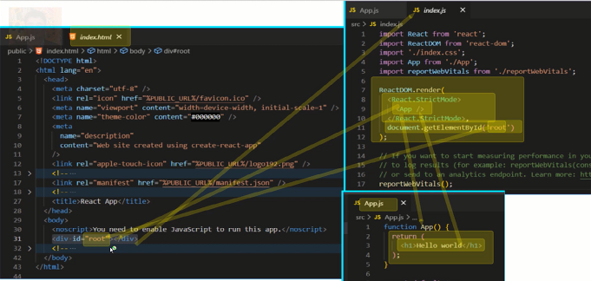
Cơ chế hoạt động
Chạy file index.html -> sau đó gọi file index.js -> sau đó chạy file app.js thông qua gọi lệnh <app /> -> tại app.js thì truyền thẻ H1 -> từ thẻ H1 -> truyền lên -> index.js -> và tiếp lệnh DOM gọi id root để hiện thị lên sẽ gọi bên index.html

Slide 4

Các tính năng của react JS
Viết ứng dụng trực tiếp trên JavaScript
Phá vỡ những cấu trúc UI phức tạp, biến chúng trở thành các component độc lập.
Chuyển các dữ liệu đã được tùy biến đến một UI component cụ thể
Thay đổi trạng thái cho nhiều component (child) trên ứng dụng nhưng không làm ảnh hưởng tới các component gốc (parent) đang ở trạng thái Stateful.
Biết được chính xác khi nào cần render lại hoặc khi nào cần bỏ đi các DOM chính.

Slide 5
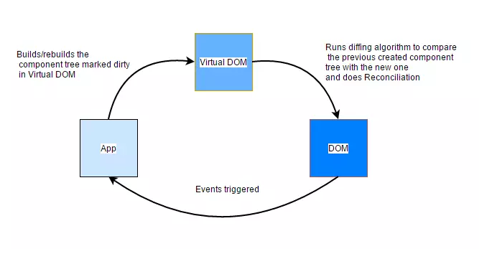
Virtual DOM
Virtual Dom là công nghệ giúp ứng dụng của bạn có thể chạy mượt mà ngay cả khi bạn thay đổi thành phần website liên tục. DOM ảo là một bản sao chép trừu tượng của DOM thật (HTML DOM). Bạn có thể tưởng tượng nó giống như một bản thiết kế, chứa các chi tiết cần thiết để cấu hình lên một DOM.
Ví dụ : thay vì tạo một thẻ thật chứa các thẻ <ul> bên trong, nó sẽ tạo một div object chứa ul object bên trong. Cụ thể ở trong React sẽ là các React.div và React.ul. Khi tương tác, ta có thể tương tác với các object đó rất nhanh mà không phải động tới DOM thật hoặc thông qua DOM API.
Virtual DOM giúp bạn thao tác với DOM để render lại chỉ những thành phần nào thay đổi
Nói dễ hiểu thì nếu bạn có một list gồm 10 item, với DOM thông thường nếu bạn thay đổi 1 item thì toàn bộ 9 item còn lại sẽ vẫn phải render lại, còn với Virtual DOM thì không, nó sẽ giúp bạn kiểm tra item nào vừa thay đổi và chỉ thực hiện thay đổi trên DOM đúng item đó mà thôi. Từ đó dẫn đến có thể cải thiện được hiệu năng của ứng dụng.

Slide 6
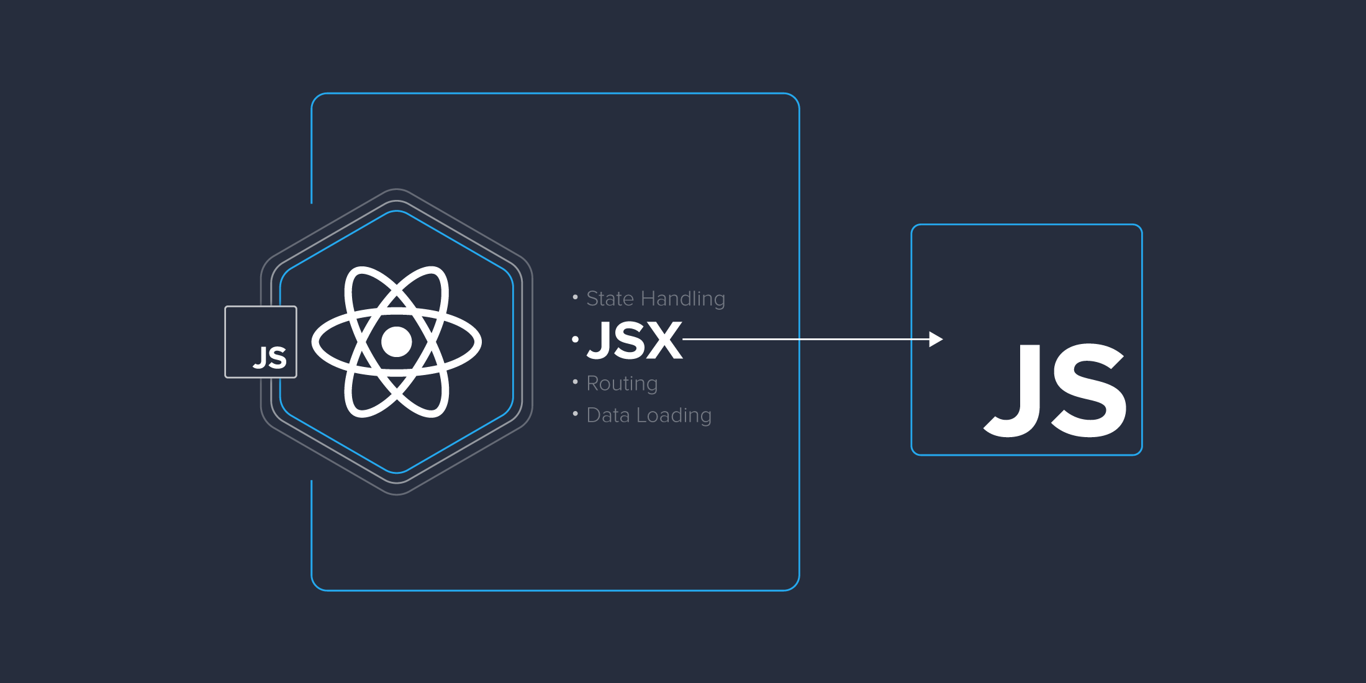
JSX trong React
JSX là viết tắt là Javascript XML, một template languges nhưng nó lại mang hầu hết tính năng của Javascript. Nó cho phép bạn viết các đoạn mã HTML trong React một cách dễ dàng và có cấu trúc hơn. Để react mô tả giao diện người dùng UI. Cho phép kết nói html và js trong cùng một sourse
React sử dụng JSX cho việc xây dựng bố cục thay vì javascript thông thường. JSX giúp tạo ra các React elements.
Jsx cũng là một biểu thức :

Slide 7
Tại sao sử dụng React?
Phù hợp với đa dạng thể loại website
Thân thiện với SEO
ReactJS khiến cho việc khởi tạo website dễ dàng hơn bởi vì bạn không cần phải code nhiều như khi tạo trang web thuần chỉ dùng JavaScript, HTML và nó đã cung cấp cho bạn đủ loại “đồ chơi” để bạn có thể dùng cho nhiều trường hợp.
SEO là một phần không thể thiếu để đưa thông tin website của bạn lên top đầu tìm kiếm của Google. React cho phép bạn tạo giao diện người dùng có thể được truy cập trên các công cụ tìm kiếm khác nhau.
Tái sử dụng các Component
Debug dễ dàng
React cho phép bạn sử dụng lại components đã được phát triển thành các ứng dụng khác có cùng chức năng
Facebook đã phát hành 1 Chrome extension dùng trong việc debug trong quá trình phát triển ứng dụng. Điều đó giúp tăng tốc quá trình release sản phẩm cung như quá trình coding của bạn.
Virtual DOM
Cộng đồng đông đảo
React sử dụng Virtual DOM để giúp chúng ta thao tác với Real DOM, nó giúp ứng dụng của bạn nâng cao hiệu năng rất nhiều
Với độ phổ biến của React thì bạn có thể dễ dàng tìm sự hỗ trợ hay tìm những thư viện đã được cộng đồng phát triển và tối ưu để sử dụng.

Slide 8


Cuối cùng những điều cần biết về ReactJS
Section 1 Title
Không giống như VueJS hay Angular thì React lại chỉ là một Library, nó chịu trách nhiệm chỉ phần view mà thôi, vậy nên nếu bạn sử dụng React để xây dựng ứng dụng thì cần phải kết hợp với một số lib khác.
Khi làm việc với component thì bạn nên giữ cho nó nhỏ gọn nhất có thể, tốt nhất là mỗi component sẽ thực hiện một chức năng cụ thể nào đó
Có thể bạn cần kết hợp với một lib giúp bạn quản lý state trong ứng dụng như là Redux hay Flux

